Slide 1

Calcio, pallavolo, pallamano, basket, unihockey o tennis: gli sport con palla sono molto amati.

Slide 2
Purtroppo, in queste discipline sportive succedono anche molti infortuni
448 000
Feriti nello sport
132 000
Feriti negli sport con palla
Fonte: Status 2025; statistica LAINF 2022
Notes:
Und ein Viertel aller Sportunfälle passieren im Spielsport.

Slide 3

Feriti secondo il tipo di sport
Sport | Feriti
Calcio | 80 000
Basket | 10 000
Pallavolo | 9 500
Hockey su prato, su rotelle e unihockey | 9 000
Tennis | 6 000
Pallamano | 5 500
Badminton | 2 000
Squash | 500
Altri sport con palla | 9 500
Totale | 132 000
Fonte: STATUS 2025, LAINF 2022 / Getty Images «Tom Werner/DigitalDivison»

Slide 4

Equipaggiamento adeguato
  Elementi di protezione adatti allo sport:
  parastinchi con protezione della caviglia,
  ginocchiere o occhiali protettivi idonei allo sport
  Scarpe: buona calzata, sostegno laterale, suole
  antiscivolo, adeguata ammortizzazione degli urti
  Portiere e portieri: equipaggiamento completo e
  in buono stato (il casco è indispensabile)
  Sport che richiedono attrezzatura specifica
  (ad es. racchetta da tennis): consulenza
  specializzata su misura, incordatura e scarpe
Getty Images «Nicolas Ospina/iStock»

Slide 5
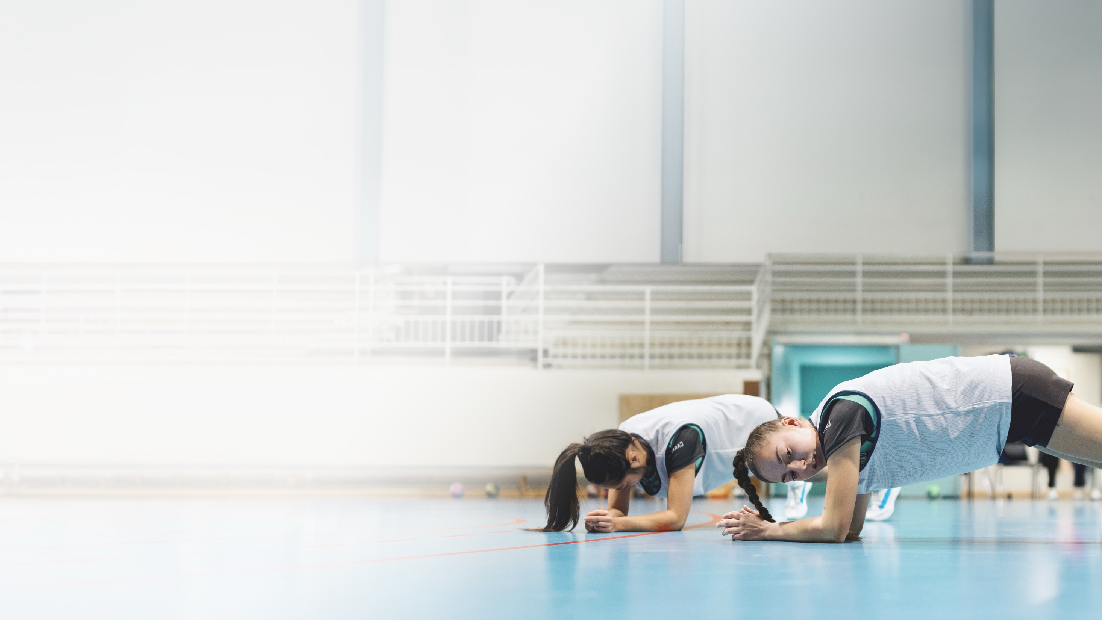
Riscaldamento
  Giocatrici e giocatori di riserva:
  prima del cambio,
  riscaldarsi ancora brevemente
Prima di scendere in campo si raccomanda un
riscaldamento completo, che comprenda:
  mobilizzazione dinamica
  attivazione della muscolatura del tronco
  esercizi di stabilizzazione specifici per le
  articolazioni di piede, ginocchio, anca e spalla
  esercizi che integrino forza, rapidità
  ed esplosività
Getty Images «Anchiy/E+»

Slide 6
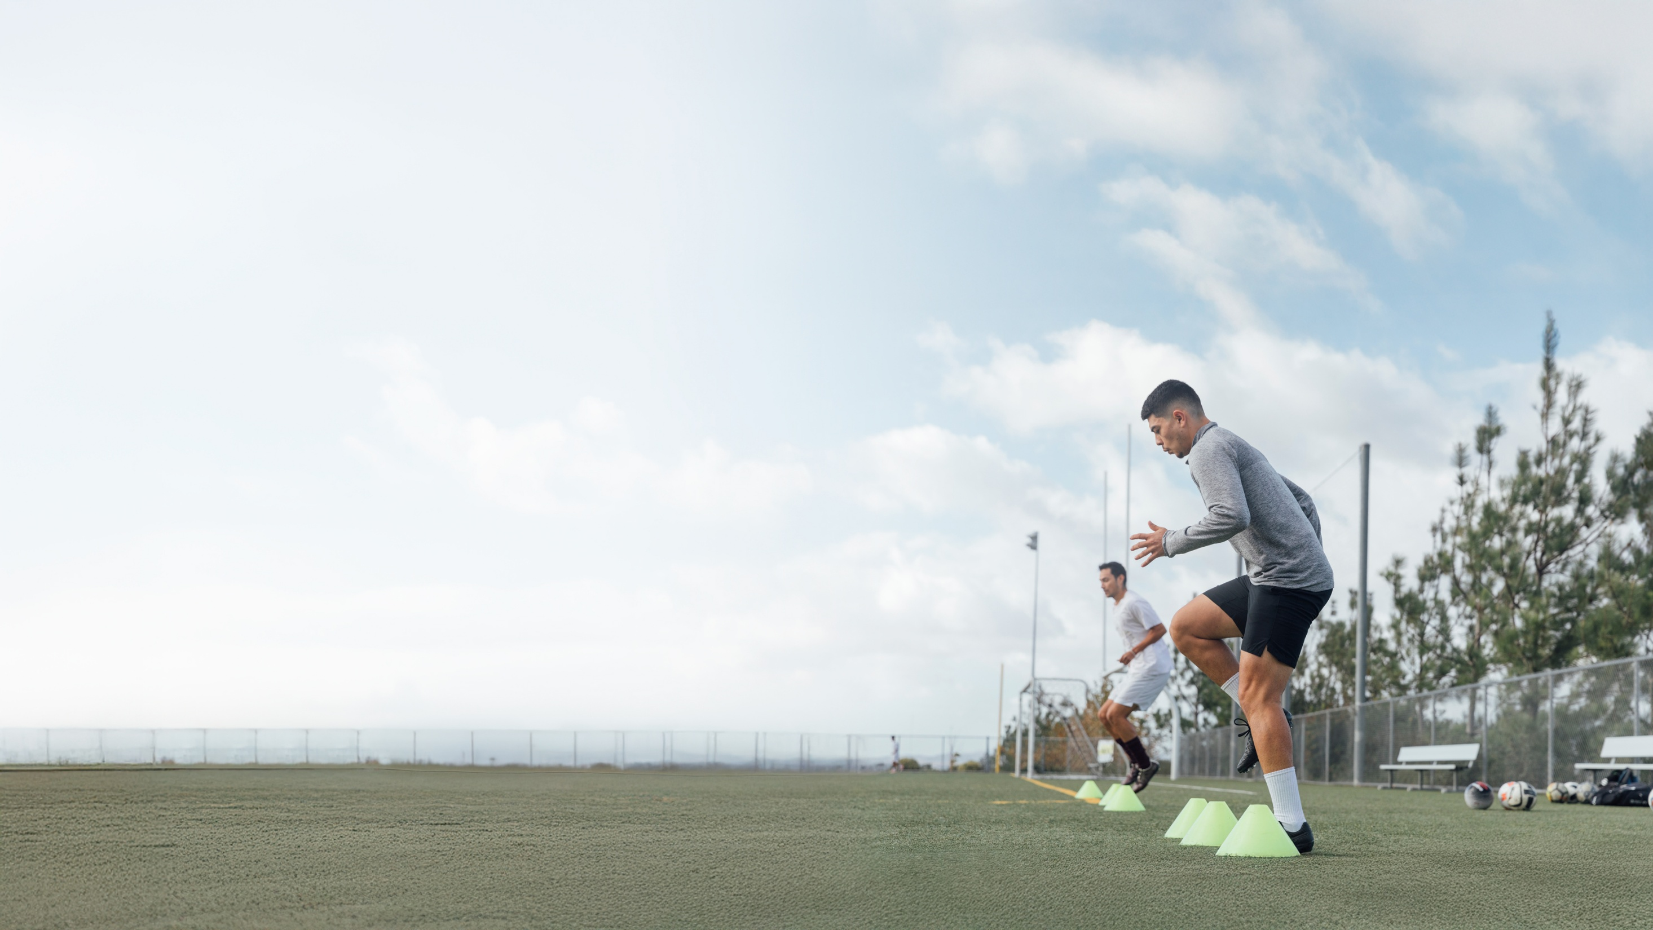
Allenamento
  Esercizi di rafforzamento ed equilibrio per la
  parte superiore del corpo e le gambe
  Esercizi di coordinazione, salto e atterraggio
  con buona tecnica
  Incremento progressivo degli elementi tecnici
  e tattici
  Pause regolari e adeguata assunzione di liquidi
  Carico di allenamento realistico
Getty Images «The Good Brigade/DigitalVision»
Notes:
(ein- bis zweimal pro Woche)
Qualität vor Quantität)

Slide 7
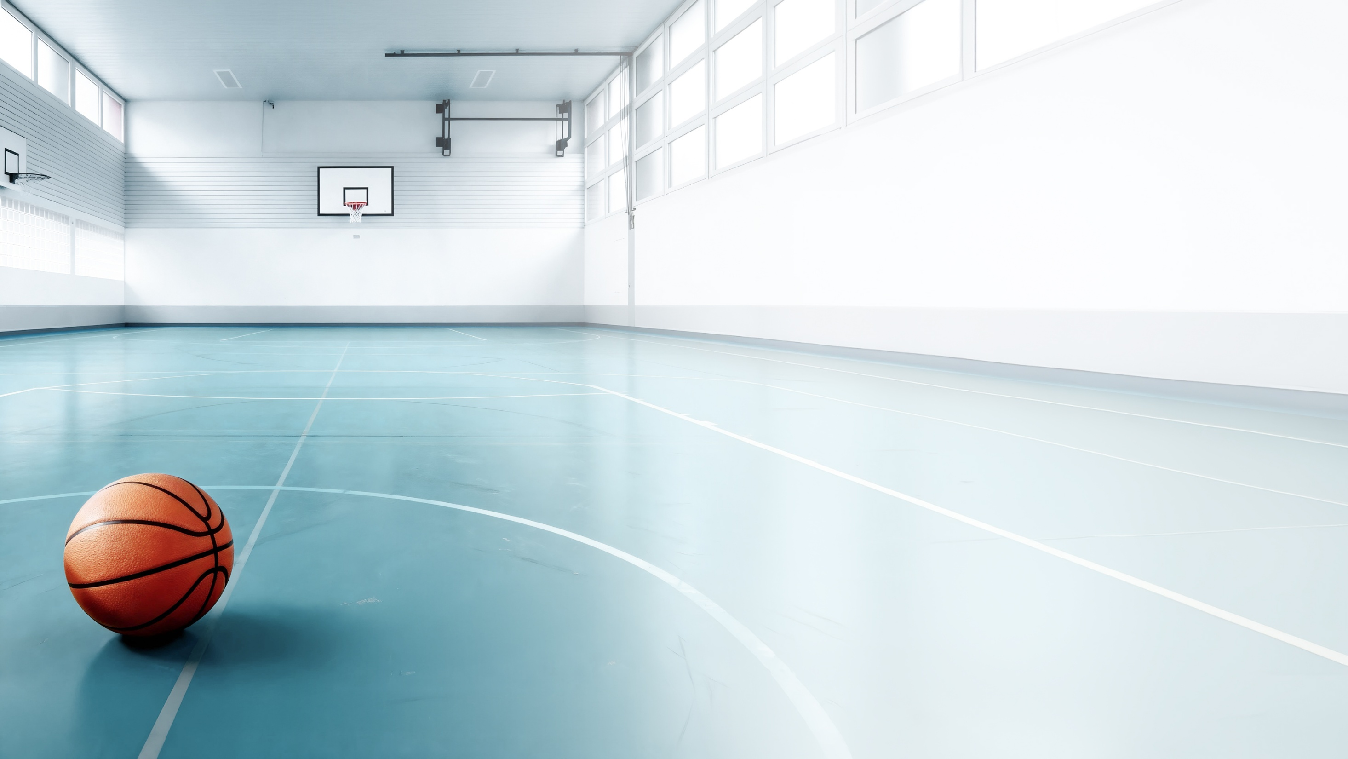
Campo da gioco
  Non giocare su pavimentazioni bagnate
  o scivolose
  Tenere il campo libero da palloni a terra
  Garantire una comunicazione chiara all’interno del team
  Prestare attenzione ai contrasti
  Applicare un fair play coerente

Slide 8
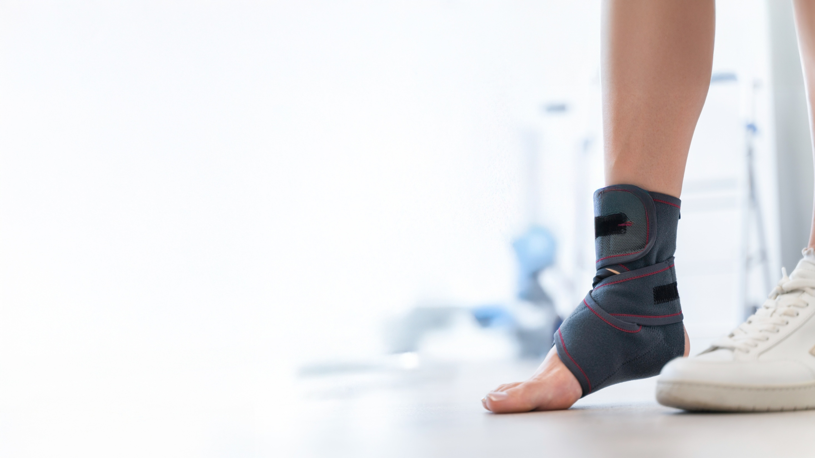

Rientro all’allenamento dopo un infortunio
  Il rientro deve avvenire in modo graduale, idealmente
  accompagnato da misure specifiche di Return to Play.
  Dopo un infortunio all’articolazione tibiotarsica,
  è opportuno indossare un tutore o un sostegno (tape)
  In caso di dolore, gonfiore o instabilità: ridurre il carico,
  richiedere una consulenza specialistica, se necessario
Getty Images «Marc Calleja Lopez/iStock»

Slide 9
Maggiori consigli per la prevenzione degli infortuni:
upi.ch

